Slide 1
Módulo 3 Aprendizaje Automático

Slide 2
Módulo 3 Aprendizaje Automático
Semana 10 – Repaso

Slide 3
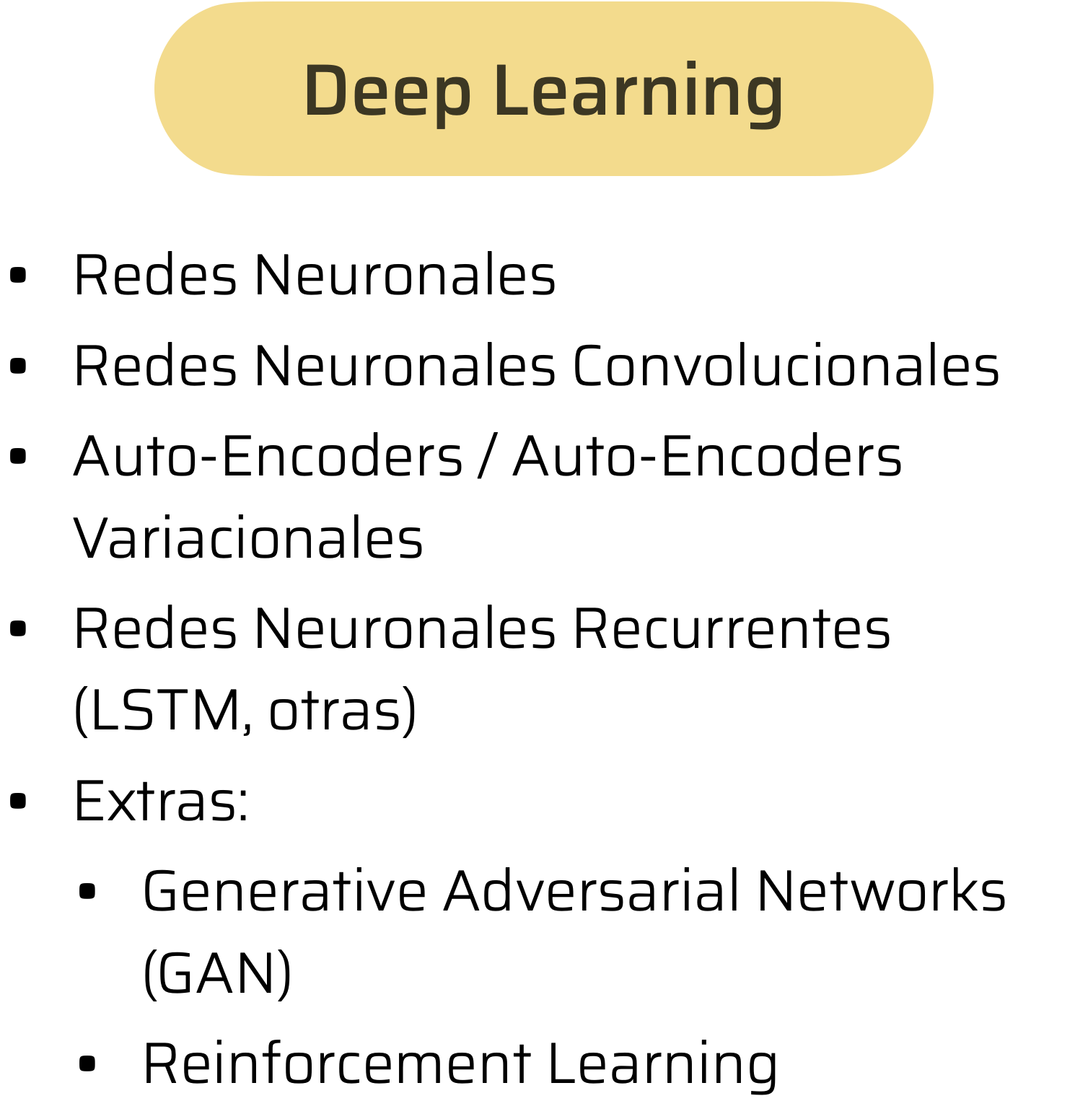
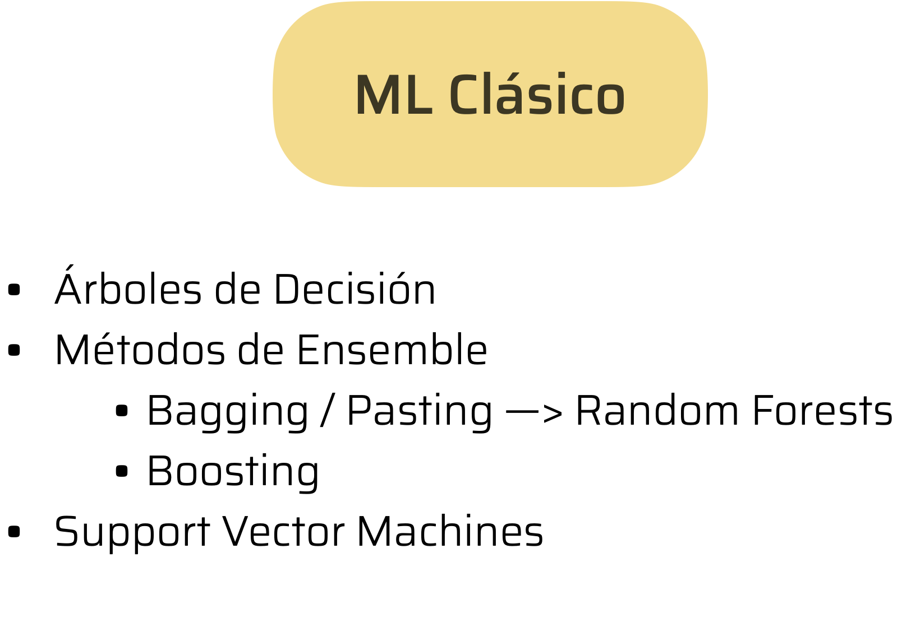
Contenidos del módulo

Slide 4
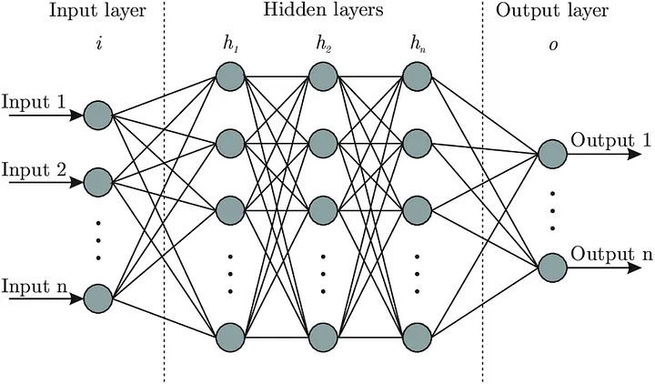
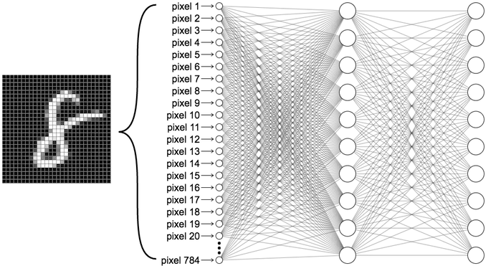
Repaso redes neurales
Capas visibles: input, output
Input:
estas son las variables (features) de los datos, que vamos a usar para aprender y hacer predicciones.
Una neurona input por feature
Para datos tabulares, estas serían las columnas
Para imágenes, estas son las dimensiones
Ej 28*28 = 784 (MNIST)
Ej 224*224*3 = 150,528(ImageNet)

Slide 5
Repaso redes neurales
Capas visibles: input, output
Output:
estas son las predicciones que queremos hacer
Para regresión, puede ser un solo valor
Ej Valor de la casa (California housing)
Para regresión multivariada, una neurona por valor
Ej predecir cuadro delimitador (alto, ancho, posicion x, posicion y)
Una neurona por output

Slide 6
Redes neurales: keras
Se crean en forma secuencial agregando capas:
keras.models.Sequential()
Input – keras.Layers.InputLayer()
Hidden – keras.Layers.Dense()
Output – keras.Layers.Dense()
Se compila el modelo final antes de entrenar:
model.compile()
Se entrena el modelo:
model.fit()
Acá es donde se elige:
Número de neuronas
Tipos de activaciones
Ej ReLU, SoftMax
Tipos de capas
Convolutional, Pooling
Acá es donde se elige:
Optimizador
Ej SGD - Stochastic Gradient Descent
Función de Pérdida
Ej Cross Entropy
Acá es donde se elige:
Tamaño de batch
Epocas

Slide 7
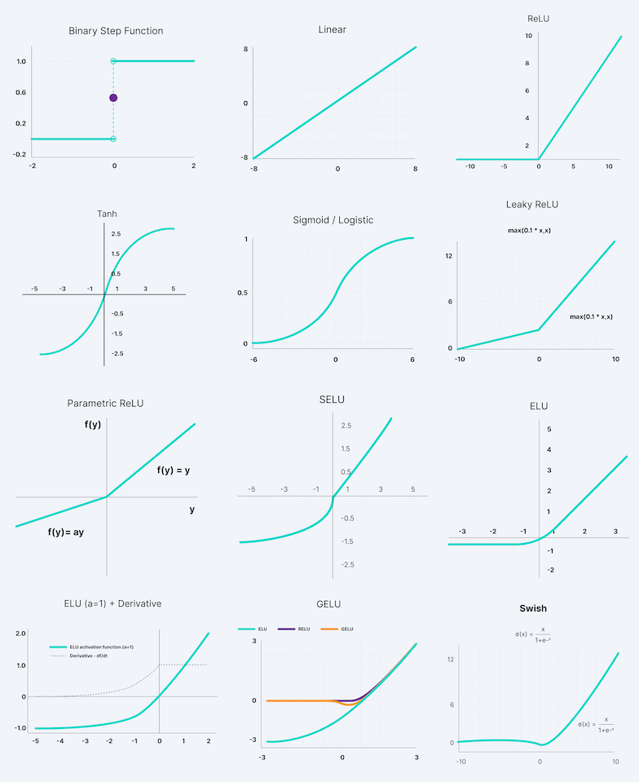
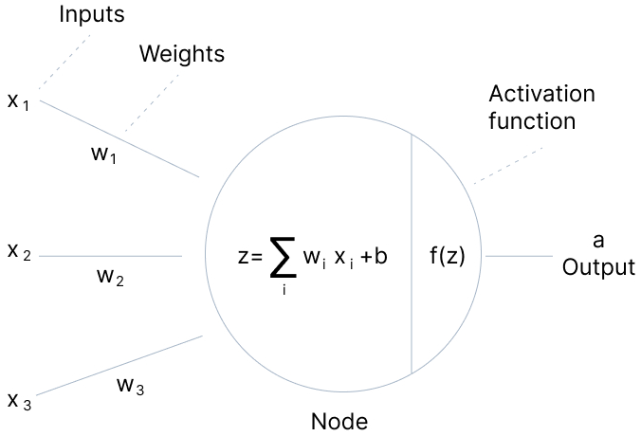
Sobre activaciones
El propósito principal de las funciones de activación es el de introducir no-linealidad en el output
Activation Functions in Neural Networks [12 Types & Use Cases]
https://www.v7labs.com/blog/neural-networks-activation-functions

Slide 8
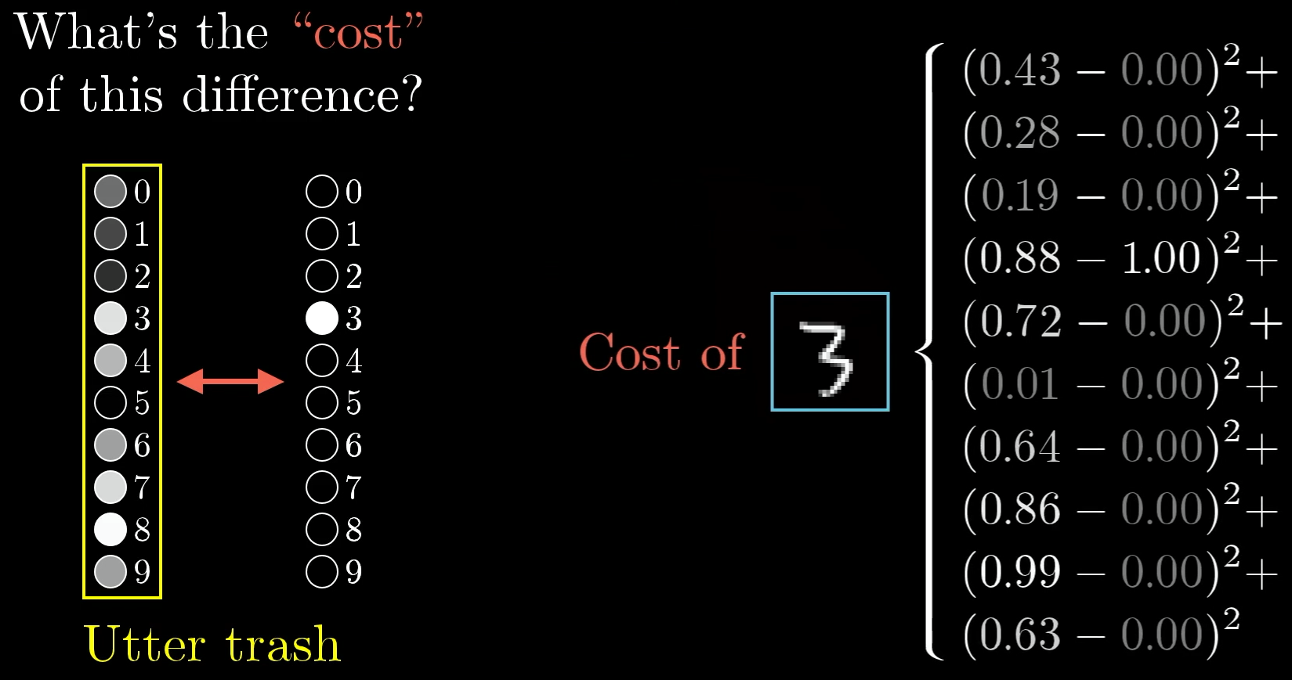
Backpropagation
Es el algoritmo que se encarga de calcular el descenso del gradiente para disminuir la pérdida (loss).
Recorre la red hacia atrás, para averiguar cuales son los nodos (neuronas) responsables de las pérdidas y sus magnitudes.
Durante la propagación hacia atrás, se actualizan los pesos y los sesgos (weights & biases) de manera de minimizar la pérdida, dándole menor peso a los nodos que tienen mayor error.
ArgMax
Prediction
What is backpropagation? (3Blue1Brown)
https://www.3blue1brown.com/lessons/backpropagation
https://youtu.be/Ilg3gGewQ5U
En español: https://youtu.be/CyPjDPKtycM

Slide 9
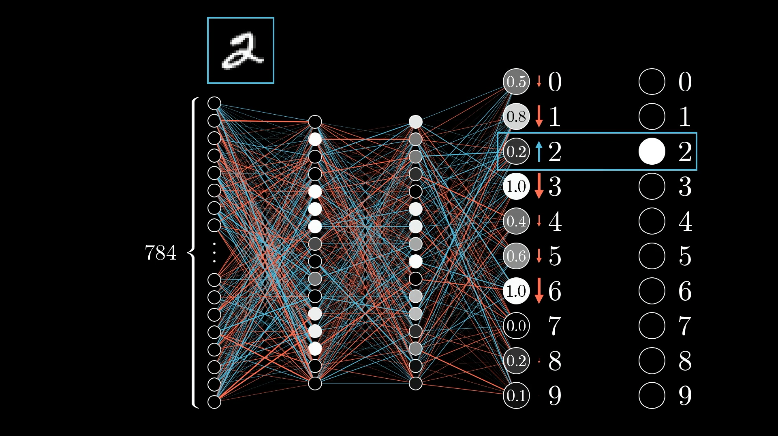
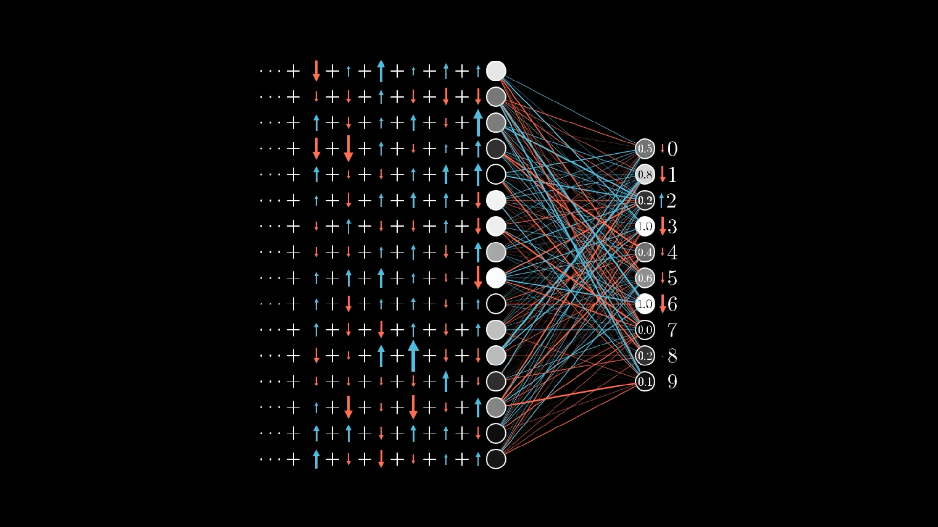
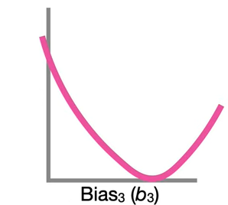
Backpropagation
Como retocamos los pesos y bias?
Comparamos el vector target (y) vs predicción (ŷ)
Buscamos minimizar alguna función de pérdida (loss)
Loss
What is backpropagation? (3Blue1Brown)
https://www.3blue1brown.com/lessons/backpropagation
https://youtu.be/Ilg3gGewQ5U
En español: https://youtu.be/CyPjDPKtycM

Slide 10
from tensorflow import keras
from tensorflow.keras import layers
model = keras.Sequential()
model.add(layers.Dense(64, kernel_initializer='uniform', input_shape=(10,)))
model.add(layers.Activation('softmax'))
opt = keras.optimizers.Adam(learning_rate=0.01)
model.compile(loss='categorical_crossentropy', optimizer=opt)
model.fit(X_train, t, epochs=250, batch_size=int(len(X_train)/4))

Slide 11
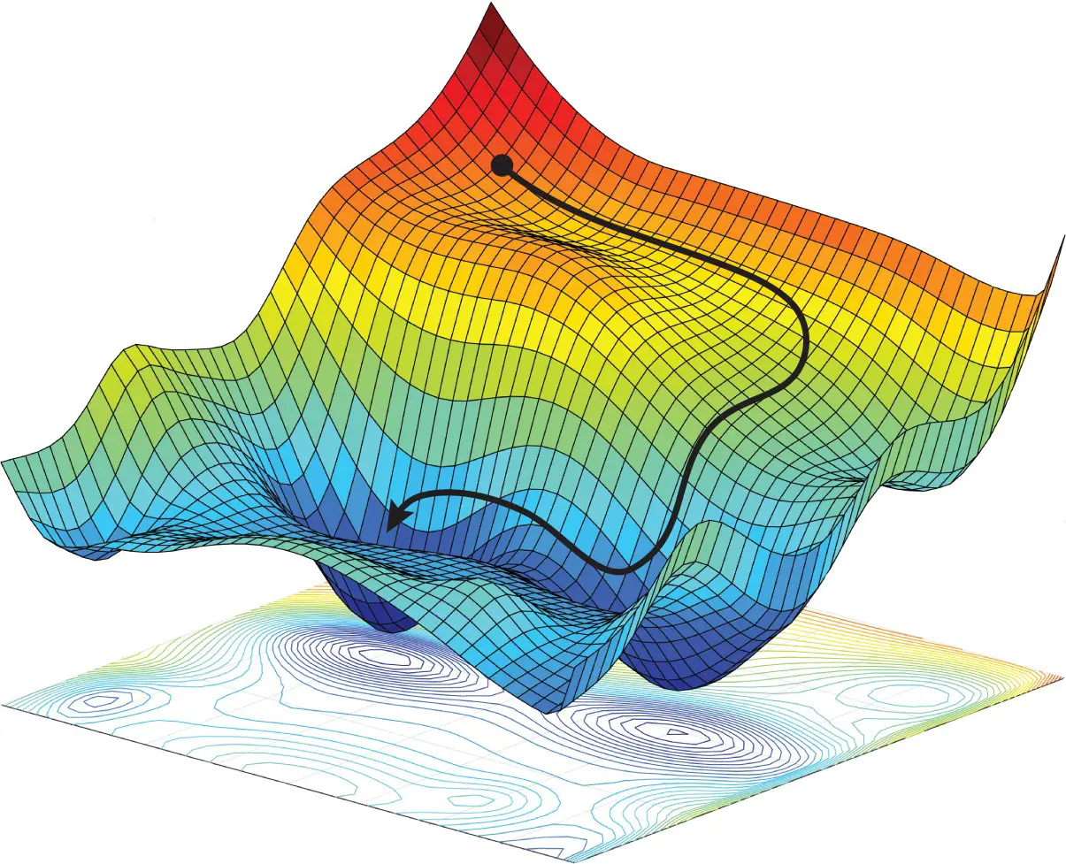
Sobre optimizadores
Todos buscan lo mismo: en un espacio multidimensional, encontrar un mínimo (el de la función de pérdida).
Usan distintas estrategias. No los vimos en profundidad en el curso, son todas optimizaciones algorítmicas, que pueden interesarles estudiar:
Various Optimization Algorithms For Training Neural Network
https://towardsdatascience.com/optimizers-for-training-neural-network-59450d71caf6

Slide 12
Sobre funciondes de pérdida (loss functions)
Una métrica de ajuste mide la pérdida (la diferencia) entre los valores reales (target) y los valores de output de la red (predicciones)
Recordemos que usualmente trabajamos en dos tipos de tareas de aprendizaje: REGRESION vs CLASIFICACION
En regresión usamos, por ej
Mean Squared Error (MSE), Mean Absolute Error (MAE), Cross-Entropy, Huber Loss
En clasificación usamos, por ej
Binary Cross-Entropy, Categorical Cross-Entropy

Slide 13
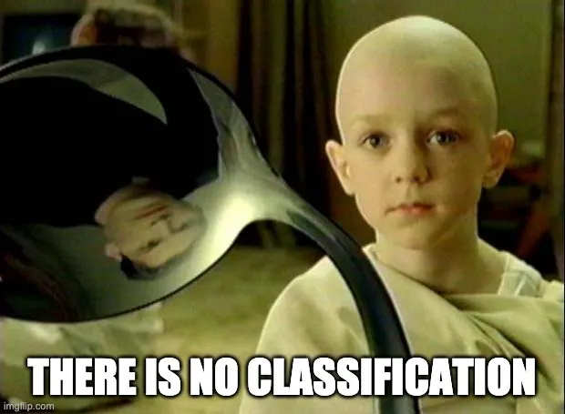
Pero ...
Pero en el fondo, todo problema de clasificación puede ser pensado como un problema de regresión.
There is no classification — here’s why
https://towardsdatascience.com/there-is-no-classification-heres-why-bdc8539bc898

Slide 14
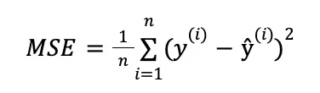
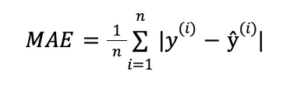
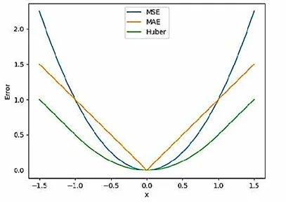
MSE y MAE
En este y otros módulos ya vimos MSE y MAE
MSE: las diferencias se elevan al cuadrado → los errores más grandes pagan! Se magnifican los errores (dicho de otra forma, es sensible a outliers!). Es una función convexa (se puede derivar) → ideal para Gradient Descent
MAE: da igual peso a errores, no es sensible a outliers pero la función no es derivable en el mínimo.

Slide 15
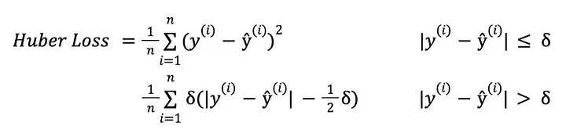

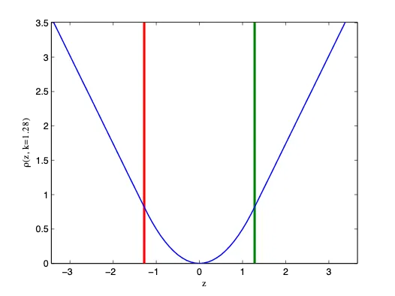
Huber loss the best of both worlds
Y acá es donde entra Huber
MSE
UBER LOSS
𝜹
MAE
Por eso es que a mis amigos
Los tengo muy escogidos,
Son lo mejor de cada casa
Joan Manuel Serrat
– Las malas compañias

Slide 16
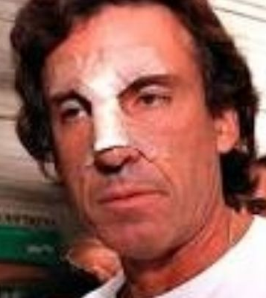
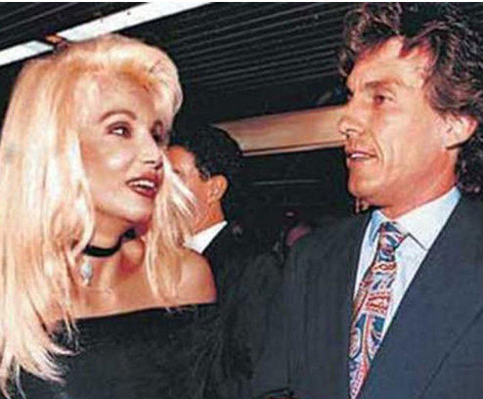
Huber loss the best of both worlds
Y acá es donde entra Huber
MSE
LOSS
𝜹
MAE
Por eso es que a mis amigos
Los tengo muy escogidos,
Son lo mejor de cada casa
Joan Manuel Serrat
– Las malas compañias
HUBER

Slide 17
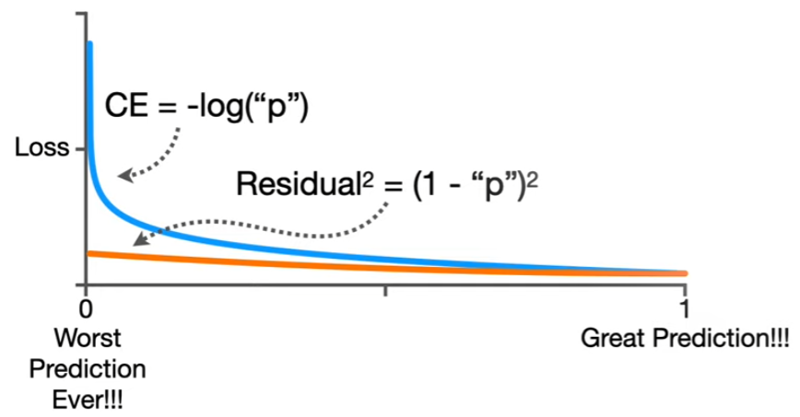
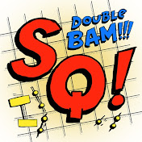
Cross-entropy
Es una métrica para evaluar cuán bien se ajusta una red a los datos
CE = cross-entropy
https://youtu.be/6ArSys5qHAU
StatQuest: Cross Entropy

Slide 18
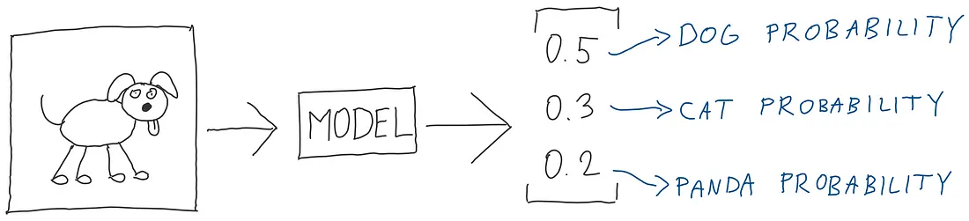
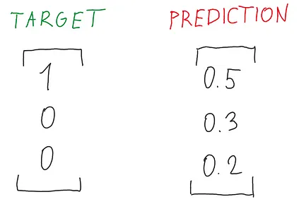
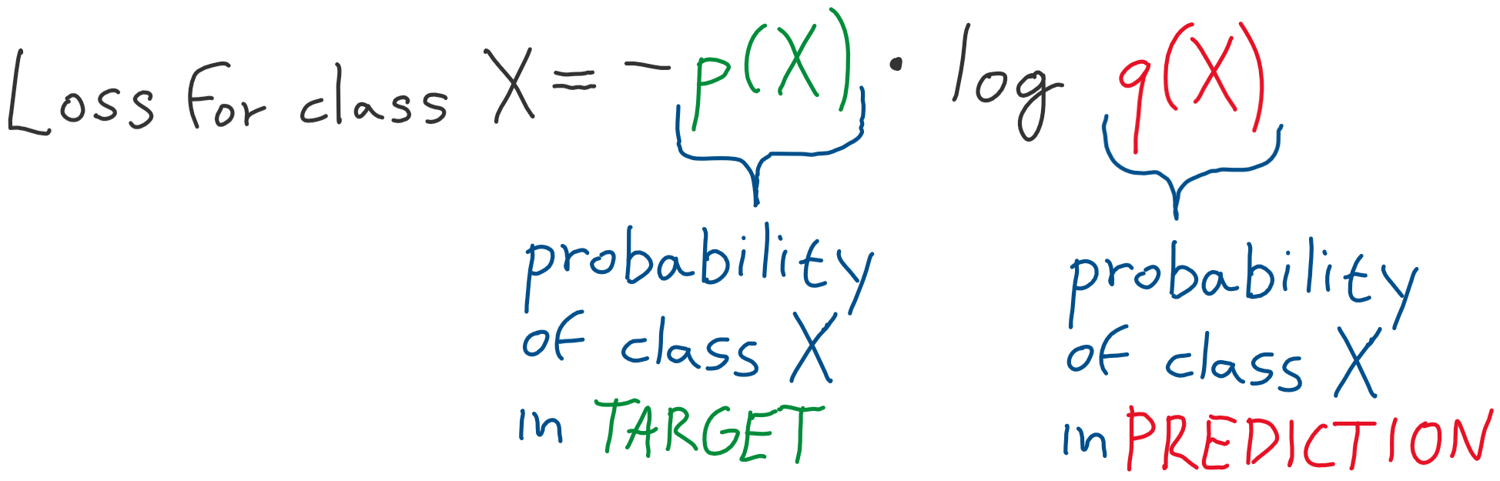
Cross-entropy

Slide 19
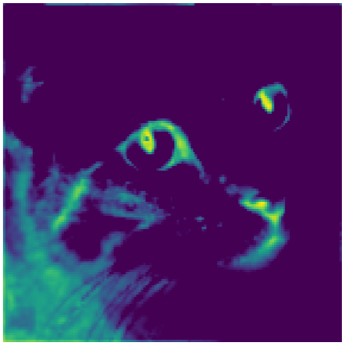
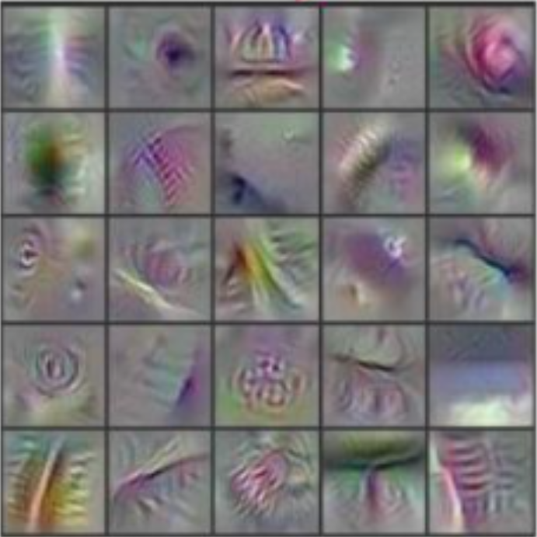
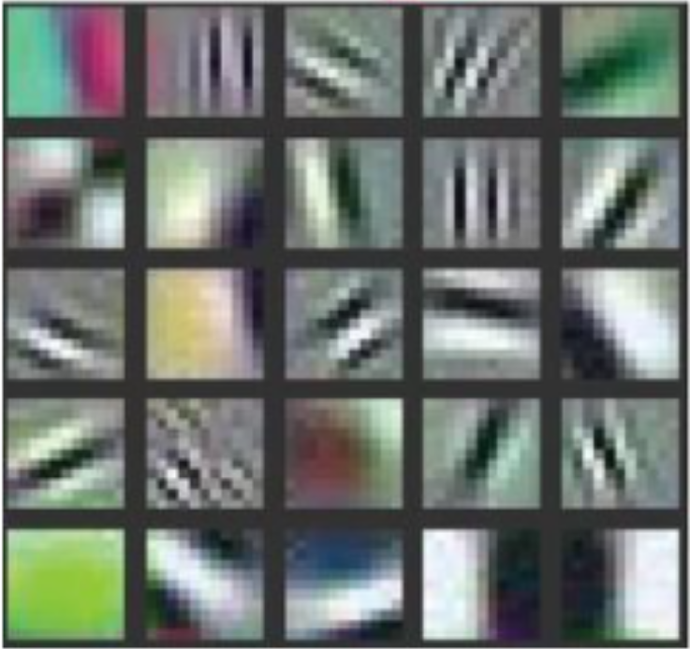
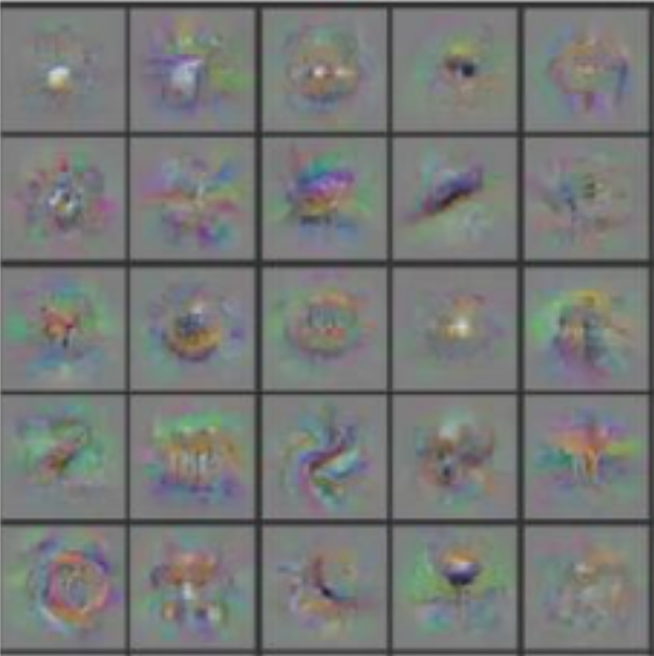
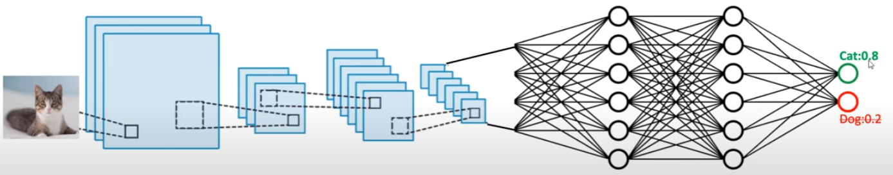
Tipos de arquitecturas de redes neuronales
Convolutional Neural Networks
Las capas (ocultas) convolucionales lo que hacen es detectar y extraer, las features
Convolutions = feature detection + extraction
Fully connected network = classifier based on features
Bajo nivel
Nivel medio

Slide 20
Repaso redes neurales
Capas ocultas (hidden layers): muchos tipos de arquitecturas y técnicas
Capas convolucionales (Convolutional layers)
Una convolución es la aplicación de un filtro sobre un input (ej una imagen)
Ej multiplicar la señal de input * un kernel (filtro) para obtener una señal modificada
Capas de pooling (agrupamiento)
Proceso de discretización / sub-muestreo / reducción de dimensiones
El objetivo es submuestrear una representación de input

Slide 21
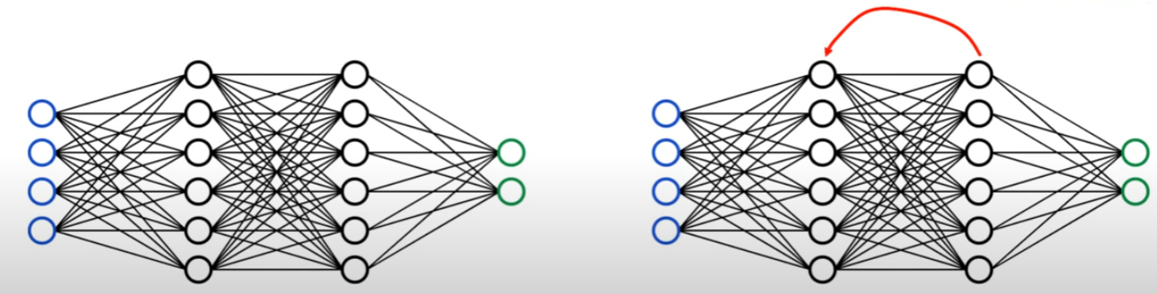
Redes Neurales Recurrentes (RNNs)
Las redes neurales recurrentes (Recurrent Neural Networks, RNNs en inglés) tienen loops. Los loops sirven para recordar información que pasó por la red.
loop
Flujo de información
input
output

Slide 22
Qué modelan las RNNs?
Domingo | Carnes rojas
Lunes | Pollo
Martes | Pasta
Miercoles | Pescado
Jueves | Carnes rojas
Viernes | Pollo
Sabado | Pasta
Domingo | Pescado
Lunes | Carnes rojas
Martes | Pollo
Miercoles | Pasta
Jueves | Pescado
Viernes | Carnes rojas
Que vamos a comer?
Normalmente modelamos la correlación entre x e y
Pero en este caso no hay correlación!!!
Para poder predecir lo que vamos a comer, necesitamos modelar la correlación de y con y (autocorrelation)

Slide 23

Redes Neurales Recurrentes (RNNs)
Las redes neurales recurrentes (Recurrent Neural Networks, RNNs en inglés) tienen loops. Los loops pasan información de un paso al próximo.
output
loop
input
Esto
Es lo mismo que esto (una red recurrente desplegada)

Slide 24
Aplicaciones de RNNs
Las RNNs se aplican en muchos problemas diversos. Pero en todos hay una secuencia de eventos (palabras, por ejemplo).
Reconocimiento de Voz (lenguaje hablado)
Traducción
Subtitulado de imágenes (video, o descripción de fotos)
Clasificacion de videos (secuencia de frames)
Respuestas a preguntas visuales (input = imagen)
Ej que hay enfrente de la mesa? (Rta = una silla)
En donde está sentado el gato? (Rta= en el alfeizar de la ventana)
Prediccion de series temporales (forecasting, pronósticos)
Predecir valores futuros (precios de activos, temperaturas, lluvias, ventas, transito...) a partir de datos históricos colectados y registrados en periodos de tiempo regulares (horas, dias, meses, años)

Slide 25
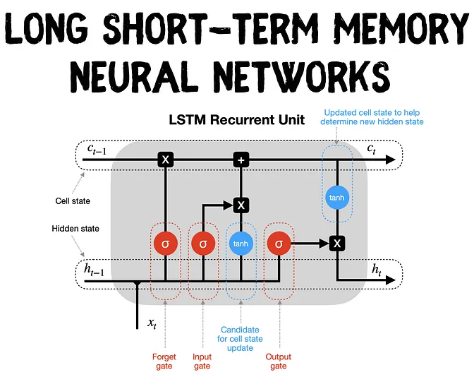

Long Short Term Memory Networks (LSTM)
Son un tipo especial de arquitectura de RNNs (recurrent neural networks).
LSTMs usan una serie de compuertas (gates) que controlan cómo la información (que viene en una secuencia) entra, se almacena, y sale de la red.
Hay 3 tipos de compuertas:
Forget (olvidar)
Input
Output

Slide 26
Redes neurales: modulos
A lo largo del desarrollo y la investigación en Redes Neurales Artificiales, se van descubriendo y validando arquitecturas (maneras de conectar capas ocultas) para lograr distintos objetivos: compresión, recordar.
Esto módulos (conjuntos de capas con una arquitectura definida que funcionan

Slide 27
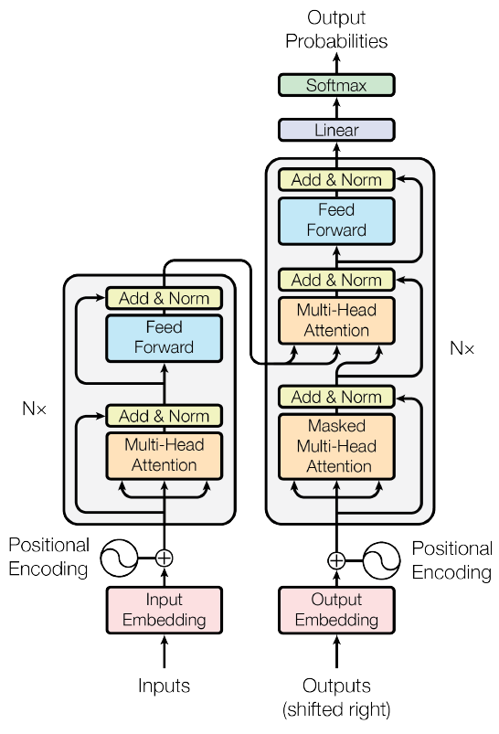
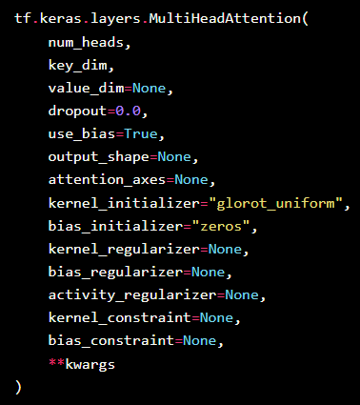
Atención
Attention is the most interesting recent architectural innovation in neural networks.

Slide 28
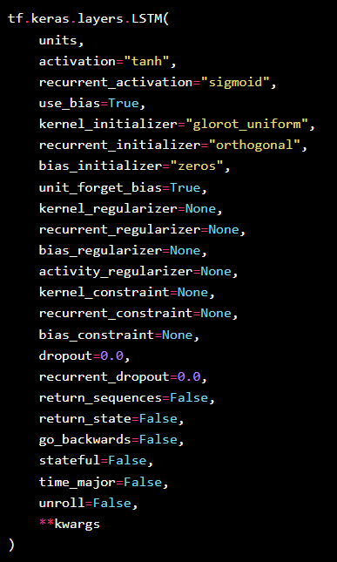
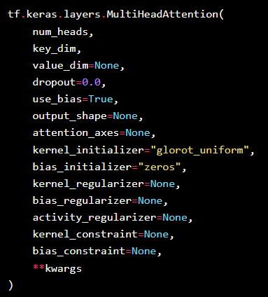
Redes modulares
Como ven ... podemos encapsular arquitecturas tipo en forma de modulos reusables

Slide 29
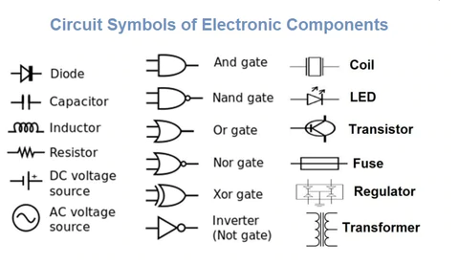
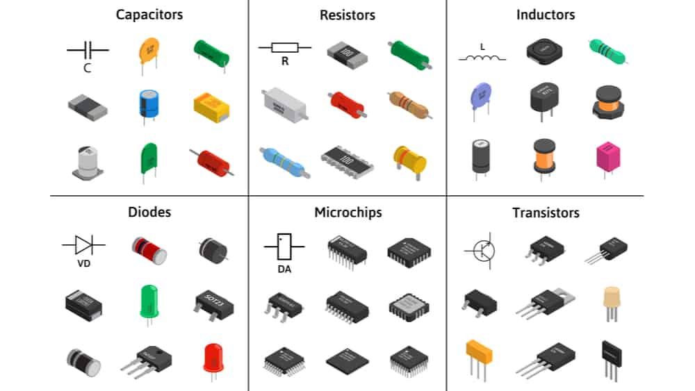
Circuitos, diseños, arquitecturas
Podemos entender como funciona cada uno de estos componentes?

Slide 30
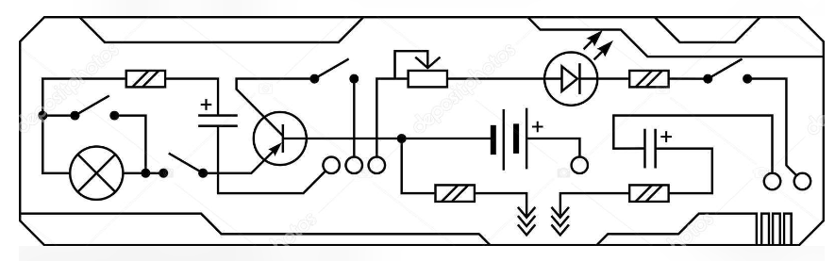
Circuitos, diseños, arquitecturas
Podemos entender como funciona cada uno de los diseños o arquitecturas en las que estos componentes electricos y electronicos se conectan?
Circuito de una radio

Slide 31
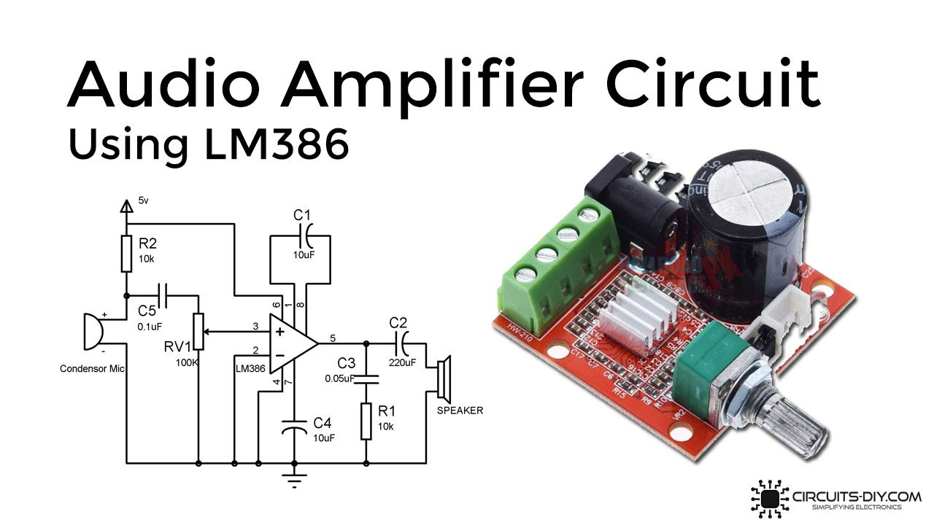

Slide 32
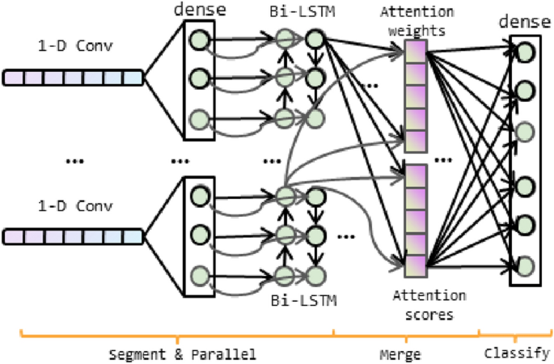
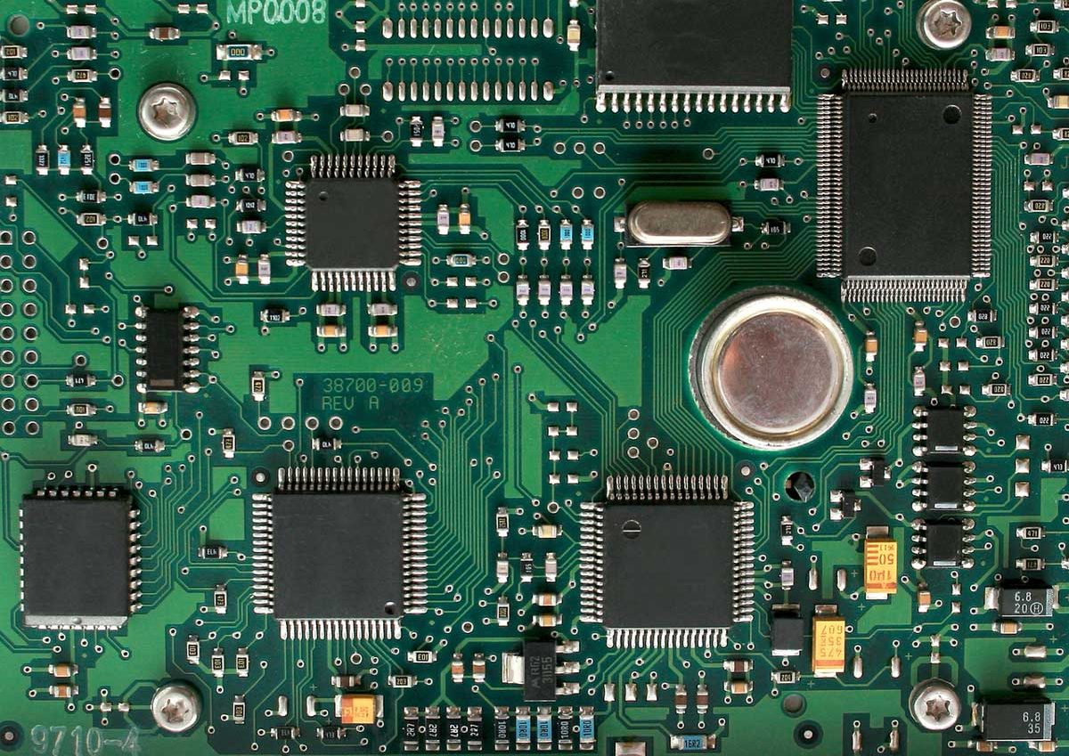

Slide 33
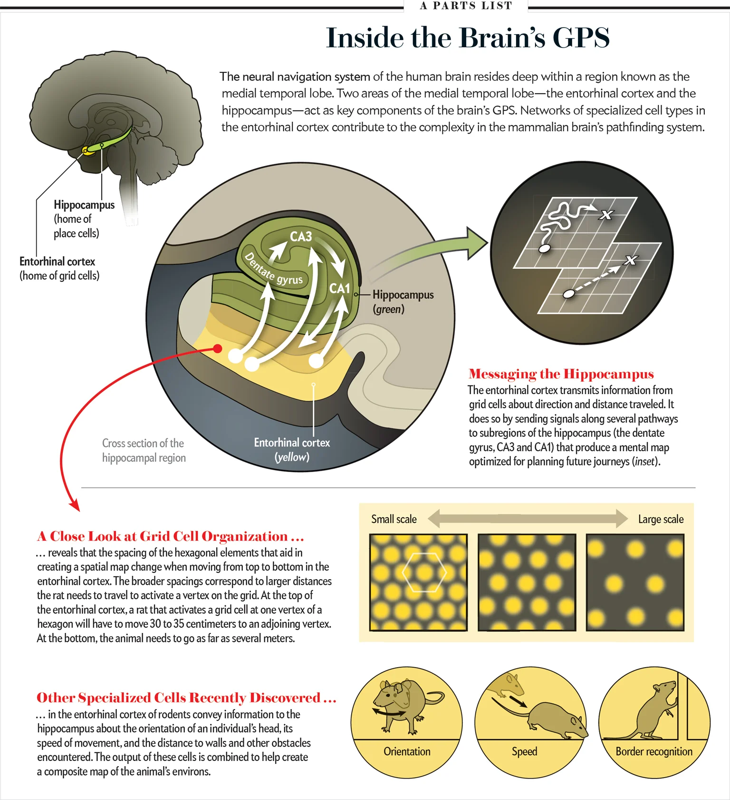

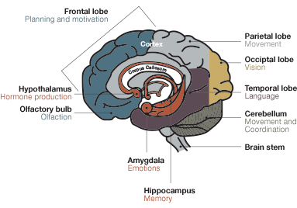
Las redes neurales como estructuras complejas

Slide 34
Intervalo hasta 19.20

Slide 35
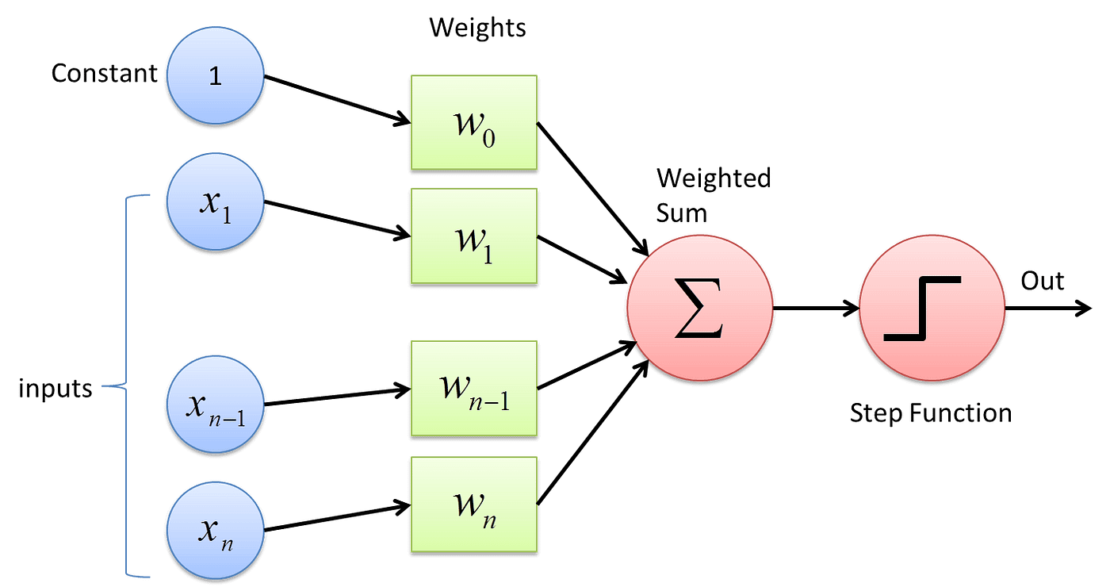
Tipos de arquitecturas de redes neuronales
Perceptron
Primera generación de redes neurales
Modelos computacionales de única neurona
También llamadas feed forward networks
La información fluye hacia adelante
La excepción es el backpropagation que durante el entrenamiento envía información hacia atrás (generalmente alguna forma de diferencia (loss) entre input y output.

Slide 36
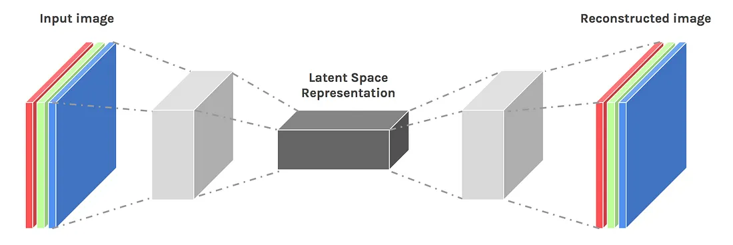
Tipos de arquitecturas de redes neuronales
Autoencoders
Diseñadas para aprender en forma no supervisada.
Como son modelos de compresión de datos, pueden codificar el input en una representación de menor dimensionalidad.

Slide 37
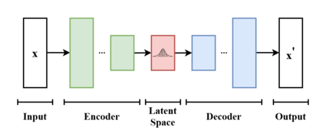
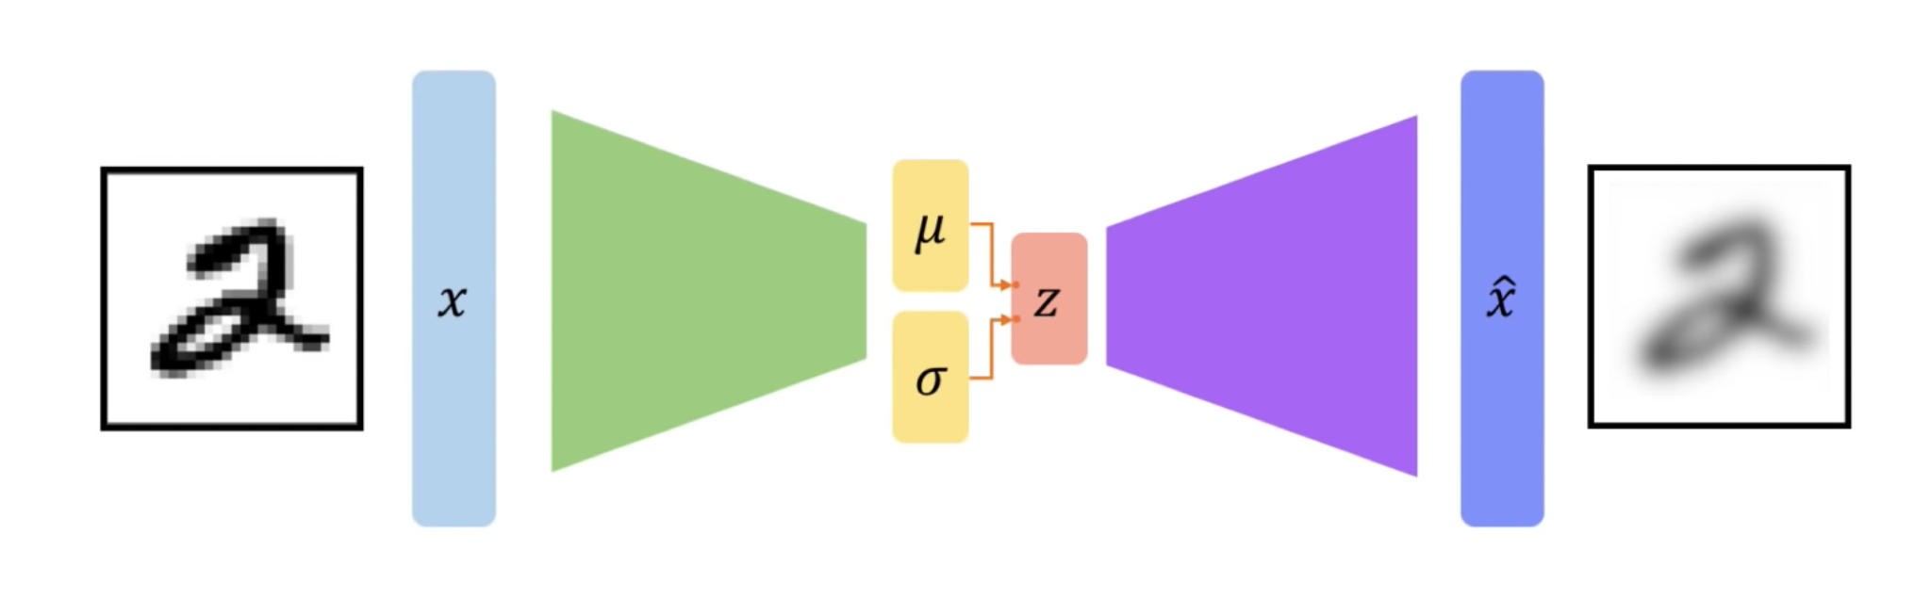
Variational autoencoders
Son modelos probabilísticos generativos, aprenden los parámetros centrales que definen una función de densidad de probabilidades (PDF = probability density function)

Slide 38
Aplicaciones de Autoencoders
Los autoencoders se aplican por ejemplo en:
Reducción de ruido en el input (Image Denoising)
Reduccion de dimensiones
Extracción de Features (foco en las más importantes)
Compresión de datos
Detección de anomalías
Sustitución de datos faltantes (Missing Value Imputation

Slide 39
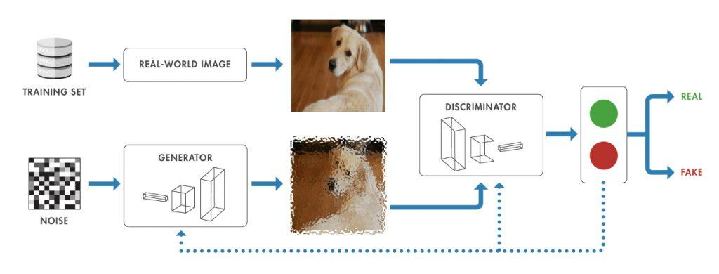
Tipos de arquitecturas de redes neuronales
Generative Adversarial Networks

Slide 40
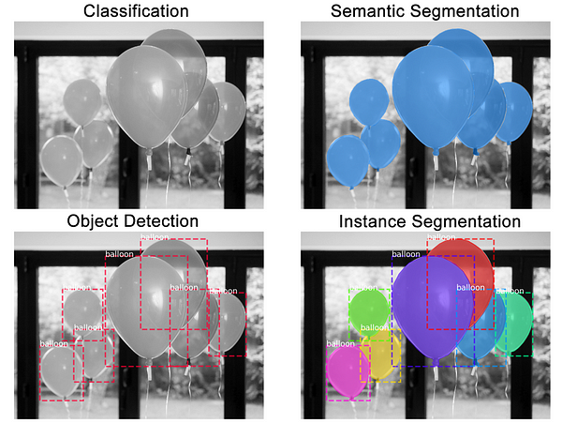
Region-based Convolutional Neural Networks (R-CNNs)
Clasificación
Hay un globo en la imagen
Segmentación semántica
Estos son los pixeles donde hay globos
Detección de objetos
Hay 7 globos en la imagen en estas posiciones
Segmentación de instancias
Hay 7 globos en estas posiciones y estos son los pixeles que corresponden a cada uno

Slide 41
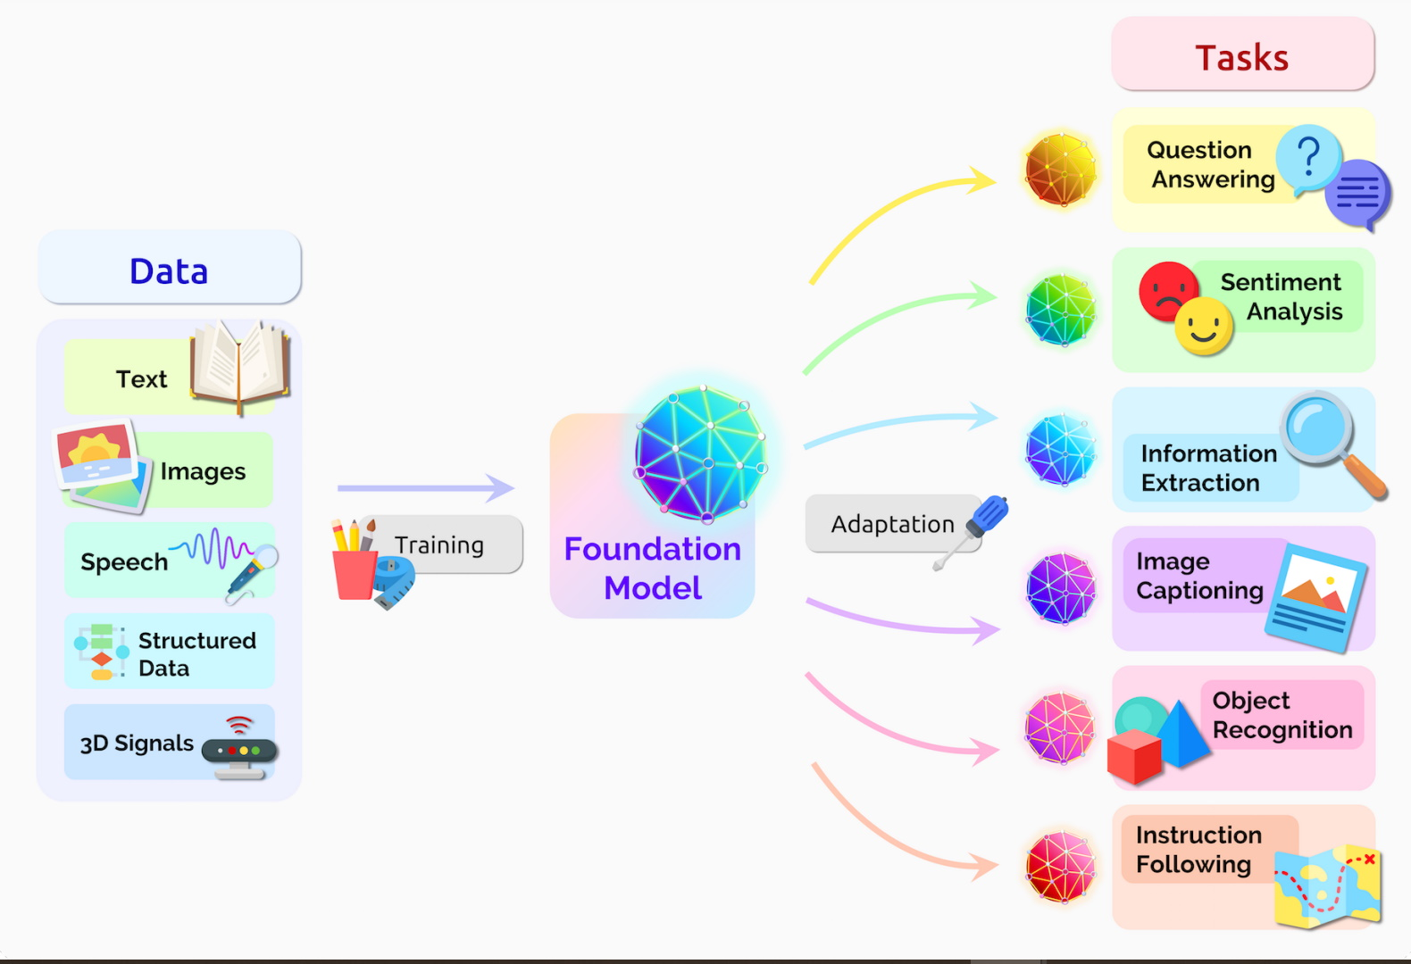
Foundational models
Son modelos entrenados que producen una variedad de outputs:
Texto
Imagenes
Voz (audio)

Slide 42

Transfer learning
Importamos el modelo base
include_top = False
Freezamos el modelo: model.trainable = False
Agregamos capas:
pooling , dropout, dense

Slide 43


Beneficios de transfer-learning
En el Notebook: ResNet50 model entrenado con >14 millones de imágenes, de 20 categorías
Transfer learning & fine-tuning
https://keras.io/guides/transfer_learning/

Slide 44

Fine-tuning
Después de aplicar un proceso de transfer-learning (importar, modelo, freezar, agregar capas, entrenar, etc.) podemos hacer sintonía fina y ajustar los pesos y los sesgos (weights & biases) del modelo completo.
Unfreeze | Descongelar (todo o parte)! ← esa es la cuestión
Transfer learning & fine-tuning
https://keras.io/guides/transfer_learning/

Slide 45
Parametros, parámetros, parámetros
Batch size?
Dropout?
Learning rate?
Epochs?

Slide 46
Batch size
El batch size define el número de muestras que van a pasar por la red antes de actualizar los parámetros.
Un batch (bloque) de muestras completa un proceso de forward + backward propagation.
Ejemplo:
Total de imágenes de entrenamiento = 3000
Batch size = 64
Epochs = 500
Entonces:
64 imágenes se toman cada vez para entrenar la red
Para procesar las 3000 imagenes necesitamos 47 iteraciones (3000/64) → 1 epoch
Este proceso continua 500 veces (epochs)
model.fit(X_train,
y_train,
batch_size = 64,
epochs = 500,...)

Slide 47
Tamaño del batch size?
La limitación principal está dada por el hardware (RAM, GPU)
Y por el tamaño de las imágenes! No es lo mismo imágenes de 512 x 512 x 3 (RGB) que imagenes de 28 x 28 x 1 (MNIST)
Batch size pequeño puede hacer al descenso del gradiente menos preciso, pero el algoritmo puede ser más rápido en converger.
Batch size muy grande puede haber degradación del modelo, sobre todo en su capacidad de generalización. Pero son más lentos en

Slide 48

Dropout
Dropout es el proceso por el cual se desconectan algunas neuronas aleatoriamente, durante el proceso de entrenamiento.
Es un método de regularización para reducir overfitting.
Es una aproximación al proceso de entrenar un gran número de redes con arquitecturas distintas.

Slide 49


Argmin / Argmax
Qué son Argmax y Argmin?
Argmax es una operación que encuentra el argumento que da el valor máximo de una función objetivo (target)
Suele usarse argmax() de NumPy.
En machine learning se usa para encontrar las mejores predicciones
yhat_probs = model.predict(X_validation)
yhat_classes = np.argmax(yhat_probs, axis=1)
ArgMin es lo mismo (pero al revés)

Slide 50


ArgMax vs SoftMax
Red para clasificar flores (Iris dataset)
Raw output > 1
Raw output < 0
https://youtu.be/KpKog-L9veg
StatQuest: ArgMax and SoftMax

Slide 51

ArgMax vs SoftMax
ArgMax – facilita interpretación del output de una red (predicciones!)
Pero no se puede usar para backpropagation! (optimizar weights and biases!)

Slide 52


Las derivadas del output de ArgMax son cero
No se pueden usar en Gradient Descent!

Slide 53




ArgMax vs SoftMax
SoftMax

Slide 54

ArgMax vs SoftMax
ArgMax y SoftMax devuelven valores en un rango entre 0 y 1
ArgMax devuelve un único valor como 1 (el máximo) y el resto como 0
SoftMax devuelve valores intermedios para todos los datos

Slide 55

IMPORTANTE !
ArgMax en Numpy – nos devuelve la posición en un array donde está el elemento con el valor más alto! Ojo! A no confundirse.
MAX
MIN

Slide 56

ArgMax vs SoftMax
Recapitulando
ArgMax nos ayuda a decidir
Encontrar cuál es la mejor predicción entre varias
No sirve en capas intermedias, los valores de output de ArgMax no pueden usarse para optimizar pesos y bias en backpropagation!
SoftMax nos ayuda a convertir los valores de output de la red en valores uniformes
Parecidos a probabilidades
Que pueden usarse en backpropagation!

Slide 57

Y ahora el meme tiene sentido

Slide 58

Preguntas?

Slide 59

Buena suerte en el examen!

